Slide 1
데이터베이스응용
최종 발표
TEAM_3B
20131116 서예지
20131117 김정민
20131131 이유진

Slide 2
01 게임소개
02 DB 구조
03 작동시연
- iOS, Android
- Unity
INDEX.

Slide 3
01
게임소개
장학금 획득을 위한 Quiz Race
3개의 Stage별로 다른 주제의 Quiz 출제(영화, 상식, 전공지식)
답이 적혀 있는 갈래 길을 통과할 경우 정답
출제되는 모든 문제를 맞춰야 Game Clear

Slide 4




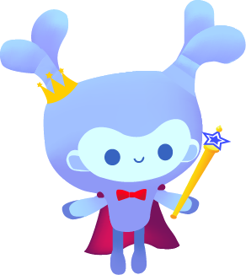





01
게임소개
장학금 획득을 위한 Quiz Race
오답이거나 장애물과 충돌하는 경우 체력 감소
게임 내에서 획득한 Coin은 Item Store에서 사용 가능
Item Store에서는
Character, Vehicle, Potion, Shield 구매 가능

Slide 5
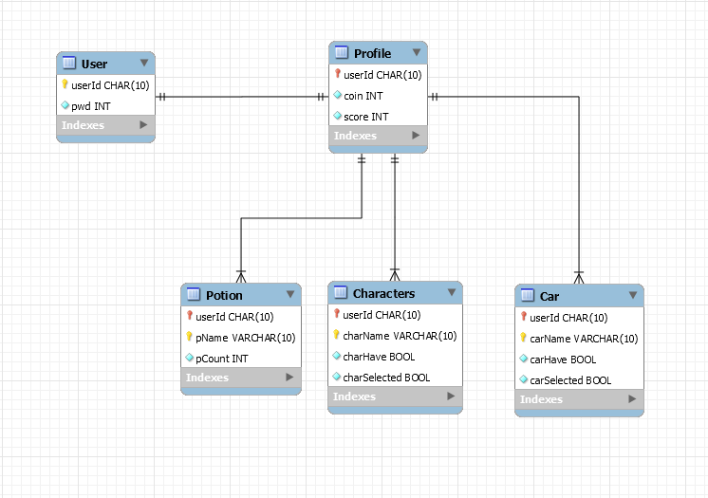
02
DB 구조

Slide 6
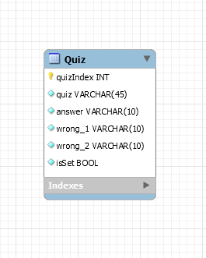
02
DB 구조

Slide 7
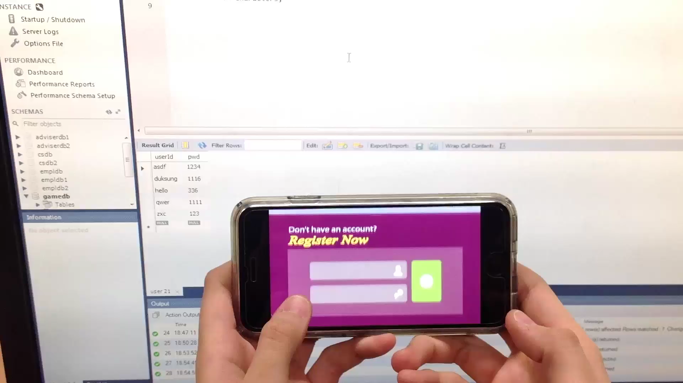
03
작동시연 - iOS
Sign Up & Log In

Slide 8
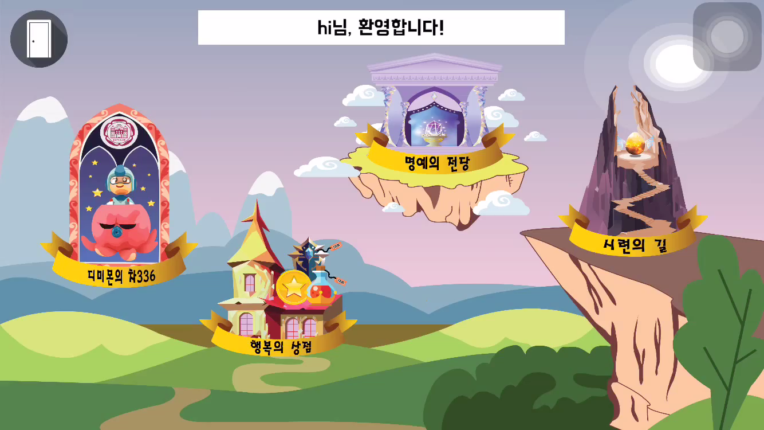
03
작동시연 - iOS
Profile & Store

Slide 9
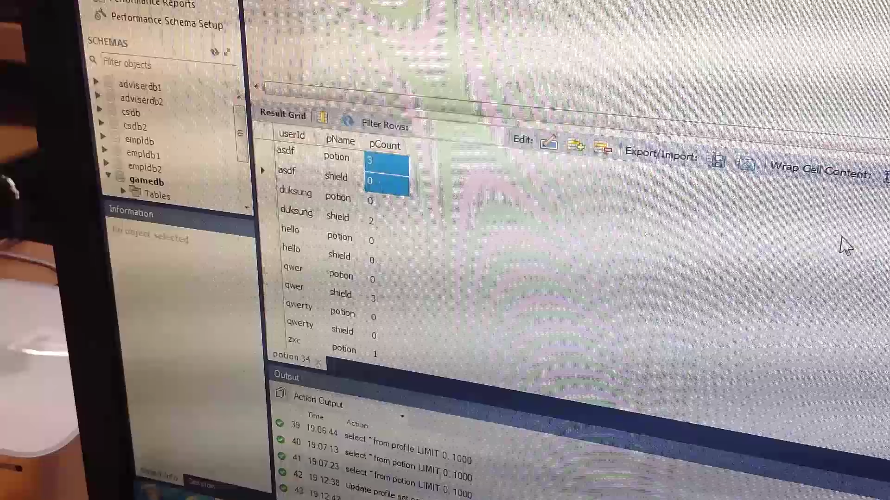
03
작동시연 - iOS
Profile & Store

Slide 10

03
작동시연 - iOS
Play Game

Slide 11
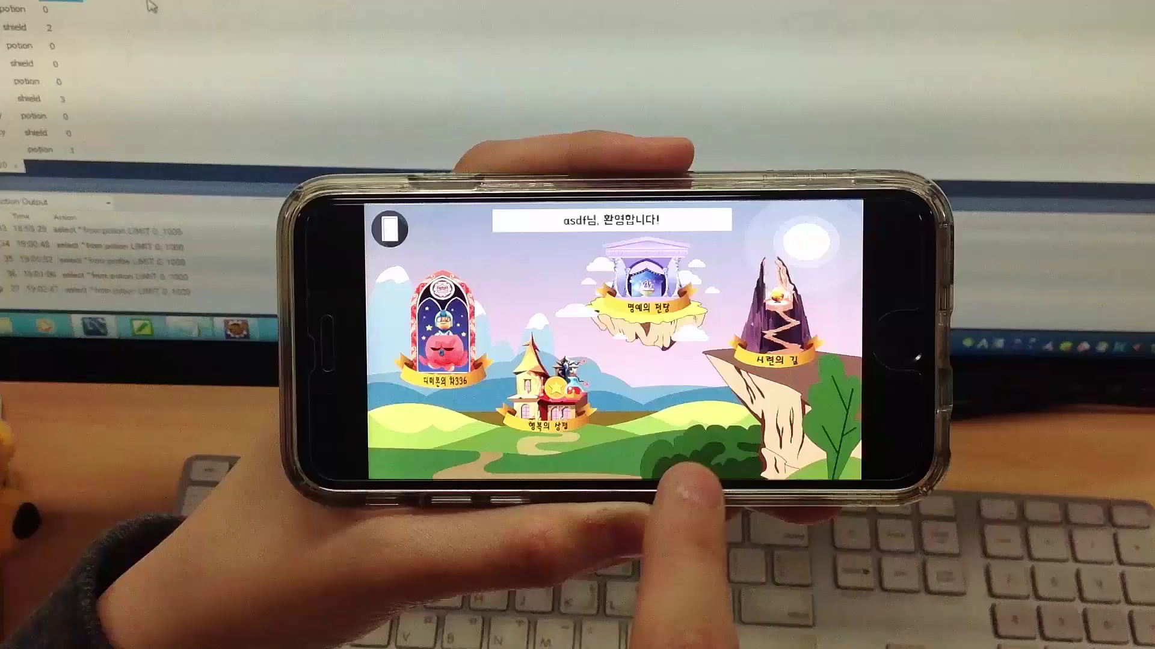
03
작동시연 - iOS
Ranking

Slide 12
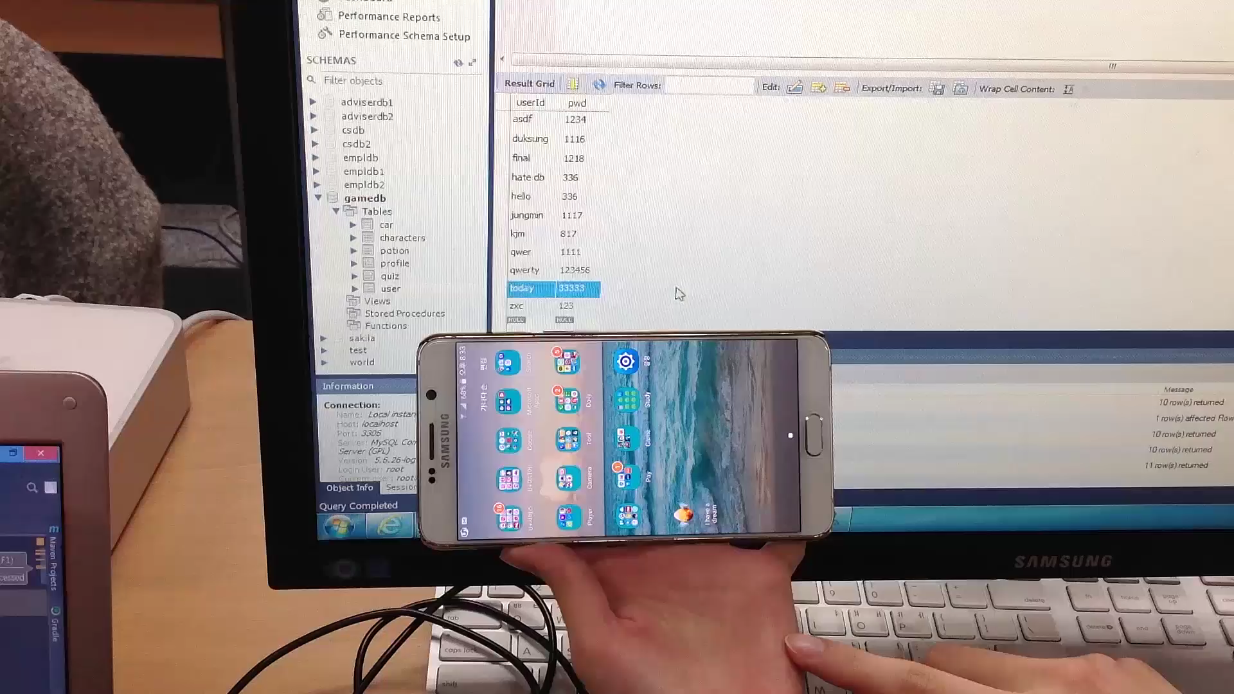
03
작동시연 - Android
Sign Up & Log In

Slide 13
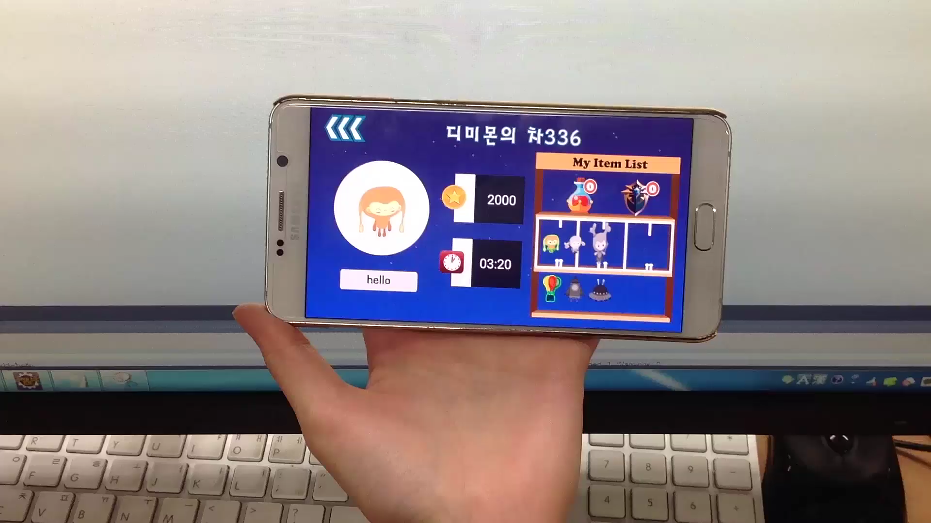
03
작동시연 - Android
Play

Slide 14
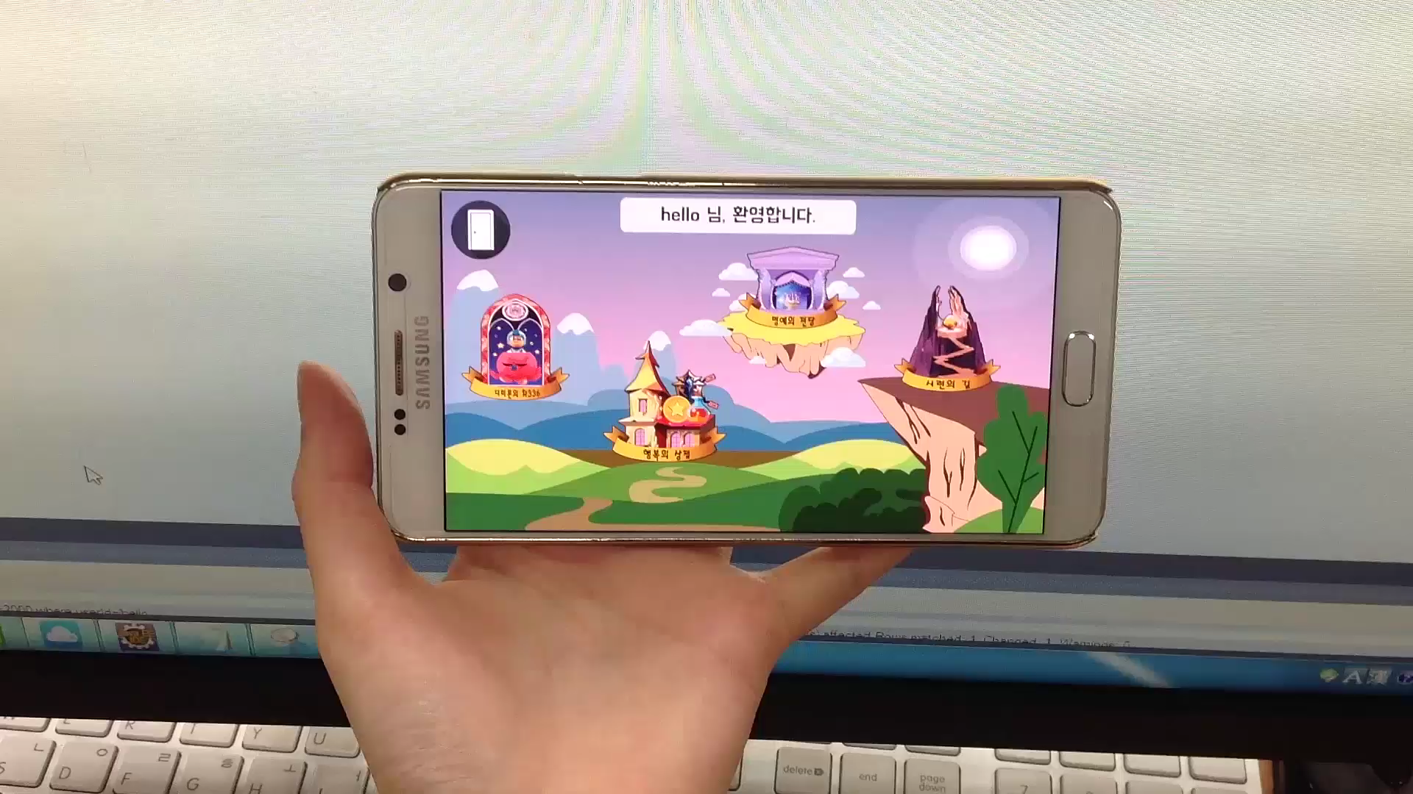
03
작동시연 - Android
Play

Slide 15
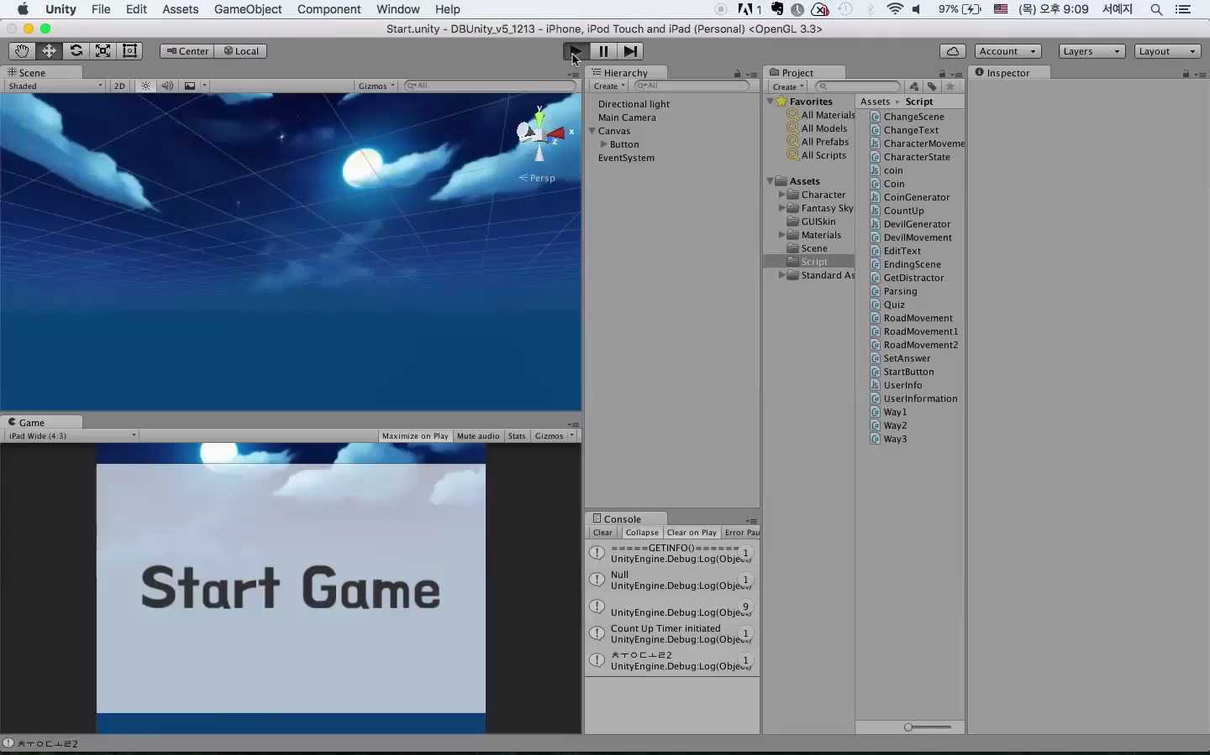
03
작동시연 - Unity

Slide 16
감사합니다.

